Slide 1

FactoryWindow 系统
完整培训手册
工业互联系统 · 第1-6章完整解析
快速入门|互联配置|工厂建模|资源监控|日志权限|XML配置
Notes:
大家好，欢迎参加本次 FactoryWindow 系统的完整培训。在接下来的时间里，我们将深入解析这个强大的工业互联系统，从快速入门到高级配置，全面覆盖六个核心章节。无论您是初学者还是有一定经验的用户，本次培训都将帮助您系统地掌握 FactoryWindow 的精髓，提升您的工业自动化水平。让我们一起开启这段学习之旅吧！

Slide 2

目录 CONTENTS
01
快速入门
02
互联配置
03
工厂建模
系统登录、界面导航、创建设备与流程的基础操作指引
涵盖设备连接协议与多格式消息服务(SECS/NEXEED等)
深入解析流程管理机制与工艺执行器的配置方法
04
资源监控
05
日志与权限
06
XML结构参考
事件实时监控、操作记录管理及XML配置与资源新增
系统日志的高效查询、用户生命周期及角色权限管理
基础结构、设备/流程配置、消息服务及最佳实践案例
Notes:
本次培训将分为六个章节。第一章是快速入门，帮助大家在15分钟内上手系统。第二章将深入讲解设备互联和消息服务配置。第三章介绍工厂建模的核心概念，包括流程和工艺执行器。第四章是资源监控，教大家如何监控和管理系统资源。第五章讲解重要的日志查询和权限管理功能。最后，第六章将提供XML配置的详细参考。

Slide 3

CHAPTER
01
第 1 章
快速入门
QUICK START GUIDE
Notes:
现在，我们正式进入第一章的学习：快速入门。本章的目标是让大家在最短的时间内熟悉 FactoryWindow 系统的基本操作，包括如何登录系统、如何导航界面，以及如何创建您的第一个设备和流程。这是我们后续学习所有高级功能的基础，请大家务必掌握。

Slide 4




第1章 快速入门 - 学习目标
核心学习内容
本章学习目标
掌握 FactoryWindow 系统的标准登录操作流程
效率提升：15分钟内快速上手并熟悉系统环境
熟悉系统主界面布局、导航栏与核心功能模块
基础能力：彻底掌握系统的核心操作逻辑与流程
实战演练：创建第一个虚拟设备并配置基础参数
独立作业：能够脱离指导，独立完成简单的设备配置
Notes:
在本章中，我们将学习四个核心内容：系统登录、界面导航、创建设备和创建流程。通过本章的学习，我们希望大家能够在15分钟内快速上手系统，掌握基本操作流程，并理解设备和流程这两个核心概念，最终能够独立完成简单的系统配置。

Slide 5
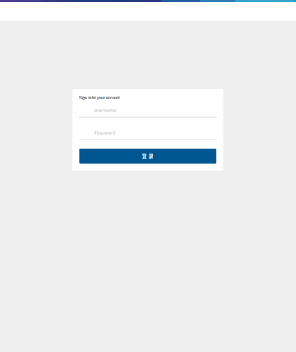



1.1 系统登录
操作步骤指南
1. 在用户名输入框中输入您的系统账号 | 2. 输入对应的密码 3. 确认信息无误后，点击蓝色“登录”按钮进行身份验证
安全注意事项
• 首次登录请使用管理员分配的初始账号，建议立即修改密码 • 忘记密码请联系管理员重置；连续5次输错将导致账号锁定15分钟
核心界面元素
用户名/密码输入框（支持模糊提示） | 登录/重置功能按钮 | 验证码区域（可选）
Notes:
首先，我们来看如何登录系统。操作非常简单，只需三步：输入用户名、输入密码、点击登录。
请大家注意，首次登录使用管理员提供的初始账号，建议大家登录后立即修改密码。如果忘记密码，要及时联系管理员进行重置。为了账户安全，系统设置了保护机制，连续多次输入错误密码可能会导致账号被临时锁定。

Slide 6
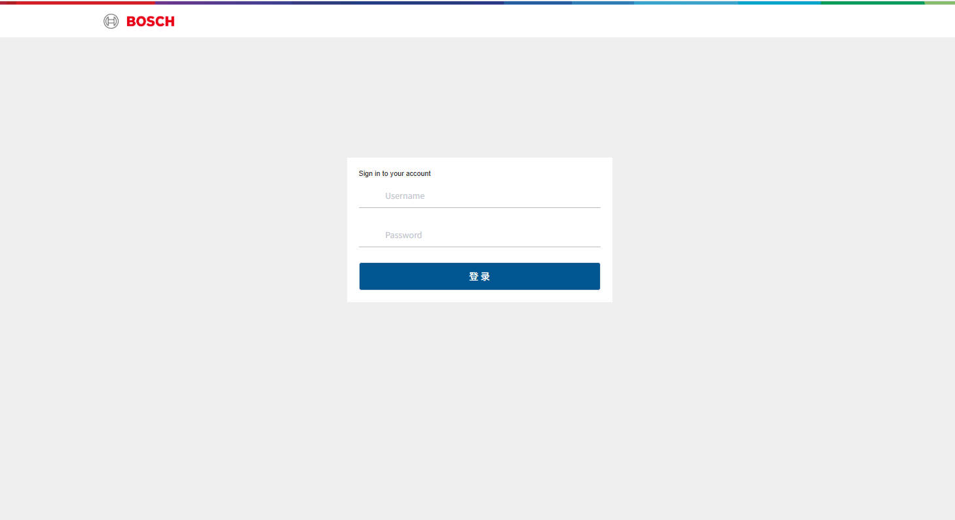

Slide 7
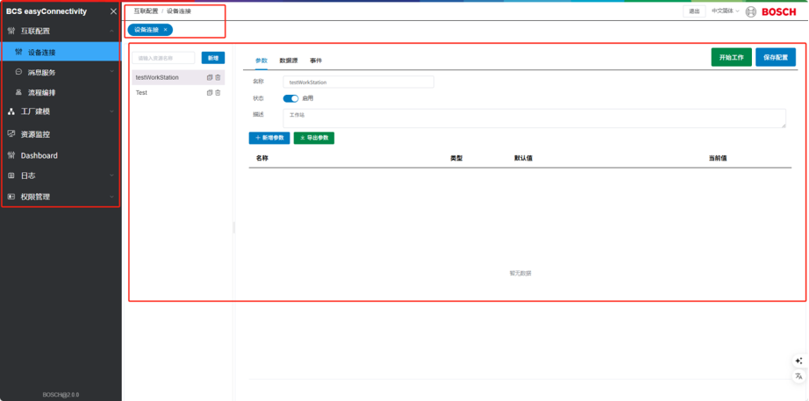
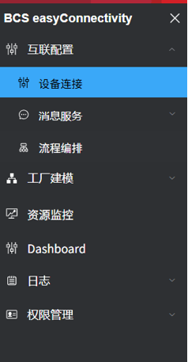



1.2 界面导航
左侧菜单栏
顶部工具栏
主工作区
系统功能核心入口：互联配置、设备连接、消息服务、流程编排、工厂建模、资源监控、Dashboard与权限管理。
全局系统控制中心：展示当前系统名称标识、支持中文/英文界面语言快速切换、提供安全退出登录系统的快捷入口。
核心内容交互区域：根据左侧菜单选择动态加载功能页面，支持多标签页并行操作，实现多任务快速切换与处理。
Notes:
登录成功后，我们会看到系统的主界面。主要分为三个部分：左侧的菜单栏，用于导航所有功能模块；顶部的工具栏，包含系统信息和操作；以及中间最大的主工作区，用于展示具体的功能内容。熟悉这个布局是高效使用系统的关键。

Slide 8
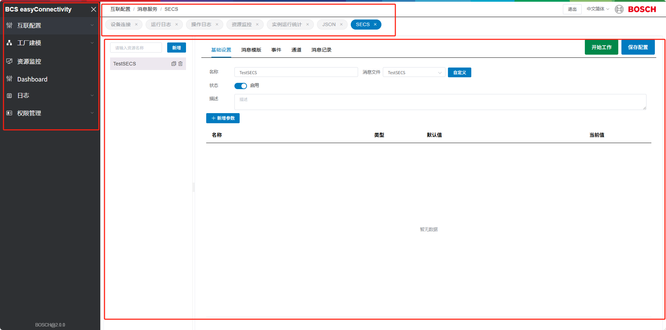

Slide 9
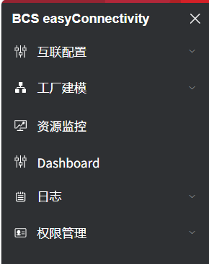

Slide 10


1.3 创建第一个设备 ⭐
STEP 01 · 新增设备
STEP 02 · 配置数据源
STEP 03 · 保存与验证
① 菜单路径：互联配置 → 设备连接
② 点击设备列表上方的「新增」按钮
③ 填写名称、描述及启用状态信息
① 切换至「数据源配置」标签页
② 选择协议类型，点击新增数据源
③ 填写IP地址、通信端口等连接参数
① 保存配置，设备出现在设备列表中
② 观察状态指示器，确认连接状态
③ 点击「测试连接」验证通信是否正常
📋 常用工业数据源类型与端口参考
协议类型 | 协议说明 | 默认通信端口
Modbus TCP | 工业标准的TCP/IP协议，广泛应用于PLC与传感器 | 502
S7 Protocol | 西门子PLC专用通信协议 (S7-200/300/400/1200等) | 102
💡 提示：连接测试成功时界面会显示绿色“连接正常”提示，失败时请检查IP地址、端口号及设备防火墙设置。
Notes:
接下来是本章的重点：创建第一个设备。整个过程分为三步：首先，在设备连接页面点击新增，填写基本信息；然后，配置数据源，选择协议并填写连接参数；最后保存，设备就创建好了。我们还可以测试连接是否成功。这里列出了一些常用的数据源类型及其默认端口。

Slide 11
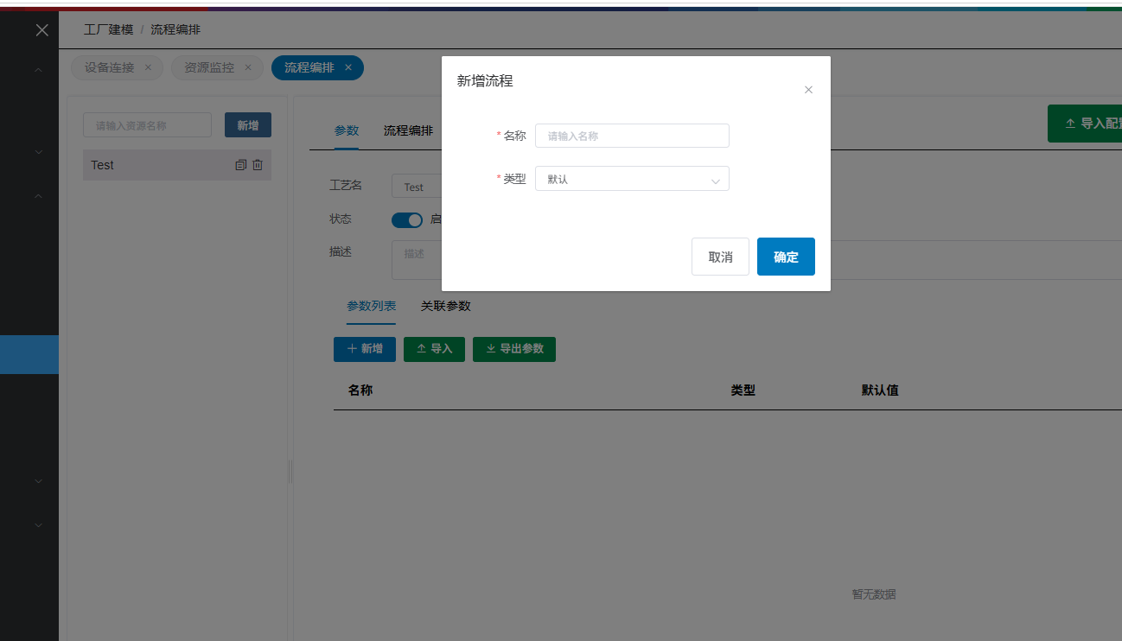







1.4 创建第一个流程 ⭐
▍ 什么是流程？
流程是FactoryWindow系统的核心，定义了自动化执行的步骤序列。可由事件、定时器或手动触发，按序执行多个步骤并与设备进行实时数据交互。
▍ 流程配置四大核心标签
参数配置(本地/链接参数定义)
流程编排(可视化步骤设计)
触发条件(执行规则设定)
运行实例(历史日志监控)
▍ 三种核心触发器类型
初始化触发 系统启动即执行
事件触发器 特定事件发生时
定时触发器 按计划周期执行
Notes:
创建完设备，我们来创建第一个流程。流程是系统自动化的核心，它定义了一系列需要自动执行的步骤。
配置一个流程主要涉及四个标签页：参数、流程编排、触发条件和实例。其中，触发条件决定了流程何时开始执行，主要有初始化、事件和定时三种类型。

Slide 13
02
CHAPTER TWO
互联配置
INTERCONNECTION CONFIGURATION
Notes:
好的，快速入门部分就到这里。接下来我们进入第二章，互联配置。本章将深入探讨设备连接的细节，包括设备列表管理、数据源配置、事件配置以及多种消息服务的设置。这部分内容是实现工厂设备互联互通的关键。

Slide 14


第2章 互联配置 - 学习目标
核心学习内容
本章核心目标
掌握设备列表的实时状态监控与生命周期管理
掌握从设备接入到运行的完整配置流程与最佳实践
配置设备基础属性：名称定义、功能描述及启用状态
深入理解工业数据源采集原理与事件驱动机制概念
配置主流工业数据源：西门子PLC、三菱PLC、Modbus TCP
学会独立配置多种主流工业协议，实现异构设备互联
配置复杂事件触发规则：TagCompareEvent、ScheduleEvent
熟悉消息服务配置方法，实现数据的标准化与透传
配置多协议消息服务：SECS/GEM、NEXEED、JSON/XML
能够利用监控工具进行实时数据观测与配置调试
Notes:
在第二章中，我们将学习设备列表管理、基础配置、数据源配置、事件配置以及消息服务配置。学完本章，大家应该能够掌握设备连接的完整流程，理解数据源和事件的概念，并学会配置多种工业协议和消息服务，最终具备设备监控和调试的能力。

Slide 15








2.1.1 设备列表管理
设备状态可视化
界面区域划分
核心管理功能
设备在线 (Online)
顶部操作区
智能搜索定位
网络连接正常，数据实时通信稳定
全局搜索框 / 状态筛选器 / 快捷按钮
输入ID/名称关键词，毫秒级过滤匹配设备
左侧设备列表
设备离线 (Offline)
一键新增设备
以卡片/列表形式展示所有已配置设备
未连接服务器或物理链路中断，请检查
引导式填写基础信息，配置数据源与事件
右侧详情配置
设备禁用 (Disabled)
多标签页切换，展示参数、事件、日志
参数编辑修改
管理员手动禁用，暂时不参与系统通信
实时修改设备运行参数，支持即时保存生效
Notes:
设备列表是管理所有设备的地方。我们可以通过不同颜色的状态指示器快速了解设备的连接情况。界面布局清晰，顶部是搜索和操作区，左侧是设备列表，右侧是详细配置区。核心功能包括搜索、新增和编辑设备。

Slide 16



2.1.2 设备基础配置
01. 设备名称 (必填核心项)
💡 命名规范最佳实践
• 要求：系统全局唯一，禁止特殊字符与空格。
• 规范示例：PLC_CheJian_01(类型_位置_编号)
✅ 推荐命名格式
格式：设备类型_所在区域_编号 (如: AGV_Line02_05) 或：功能名称_产线_序号
02. 设备描述 (补充信息)
❌ 不推荐的命名 (反例)
非必填项，建议填写：设备型号、物理位置、主要用途、维护负责人等信息，便于后续排查。
禁止使用无意义词汇：如 "设备1"、"Test"、"机器人" 理由：无法区分，不利于后期管理。
✨ 规范命名的核心价值
03. 启用状态 (运行控制)
1. 见名知意，大幅降低沟通成本 2. 支持快速搜索筛选，提升运维效率
✅启用：设备在线运行，参与采集与联动。
❌禁用：设备离线维护，停止所有功能。
Notes:
创建设备时，首先要进行基础配置。最重要的是设备名称，它必须唯一，并且建议使用有意义的命名规范，比如包含类型、位置和编号，这样在设备多了之后才便于管理。设备描述和启用状态也是两个重要的配置项。

Slide 17
2.1.3 数据源配置 ⭐
⚙️ Modbus TCP 配置示例
🔌 三菱PLC (MC协议) 配置
⚠️ 连接异常诊断中心
IP 地址：192.168.1.100 | 端口：502
从站 ID：1 | 超时时间：3000ms
状态：等待建立连接...
设备型号：FX5U/Q系列 | 网络类型：以太网
站号：0 | 网络超时：5000ms
状态：✅ 已成功连接
错误代码：E-102 (Connection Refused)
故障分析：目标IP端口未开放或防火墙拦截
建议：检查设备网络配置与防火墙策略
设备类型 | 通信协议 | 适用场景 | 推荐度
西门子PLC | S7 Protocol | S7-200/300/1200等 | ⭐⭐⭐
三菱PLC | MC Protocol | FX/Q/L系列以太网 | ⭐⭐⭐
通用采集 | Modbus TCP | 仪表/网关/传感器 | ⭐⭐⭐
工业通用 | OPC UA | 跨平台异构系统 | ⭐⭐⭐
地址范围 (十进制) | 对应数据类型 | 读写属性
00001 - 065536 | 线圈 (Coil) | Read / Write (RW)
10001 - 165536 | 离散输入 (DI) | Read Only (RO)
30001 - 365536 | 输入寄存器 (IR) | Read Only (RO)
40001 - 465536 | 保持寄存器 (HR) | Read / Write (RW)
Notes:
数据源配置是设备连接的核心。这里展示了几种常见的配置界面，比如Modbus和三菱PLC。我们的系统支持多种主流工业协议。
特别地，对于Modbus协议，大家需要了解不同地址范围对应的数据类型和访问方式，这对于正确读写数据至关重要。例如保持寄存器（4区）通常用于存储我们需要监控和下发的参数。

Slide 18




2.1.4 事件配置 ⭐
▍ 支持的事件类型体系
▍ TagCompareEvent 核心配置
TagCompareEvent · 标签值比较
🎯 核心功能定义
触发：标签值满足预设条件 | 场景：监控阈值报警、数值异常
实时监控标签数值，当数值满足预设的逻辑比较条件时，系统自动触发后续配置的联动动作。
⚙️ 关键配置参数
ScheduleEvent · 定时任务
触发：到达指定时间点/周期 | 场景：数据定时同步、设备巡检
事件名称
触发条件
执行动作
唯一标识ID 如: Temp_Alarm
数值比较逻辑 如: > 80 或 ==
满足条件后执行 发报警/写日志
DeviceEvent · 设备状态
触发：设备上下线/状态变更 | 场景：资产监控、故障自动发现
💡 条件表达式示例
① 基础阈值：temperature > 80
MessageEvent：收到特定消息时触发响应
② 逻辑组合：status == "error" && humidity < 30
Notes:
事件是实现自动化的另一个关键。系统支持多种事件类型，比如标签值比较、定时、设备状态变化等。
这里我们重点讲解最常用的TagCompareEvent，它可以在标签值满足某个条件时触发一系列动作，比如发送报警。
大家可以使用丰富的比较和逻辑操作符来构建复杂的触发条件，从而实现精细化的设备监控和自动化响应。

Slide 19



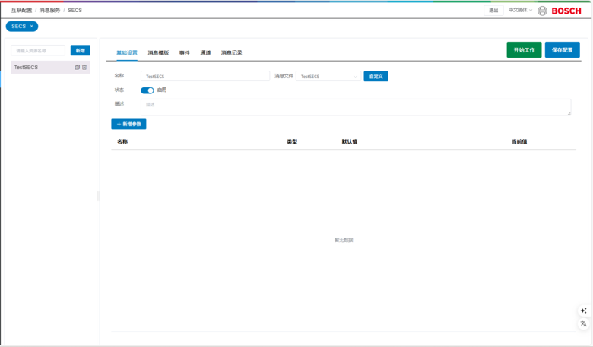
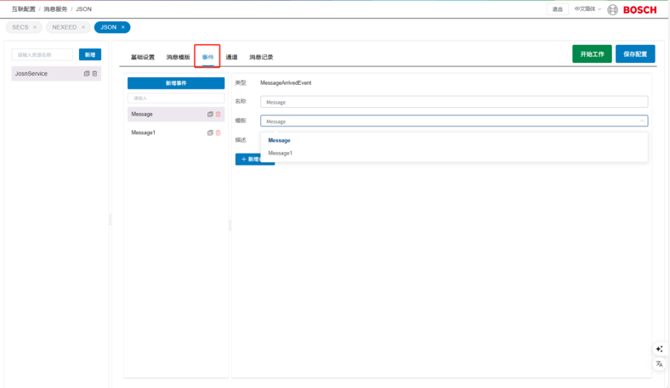
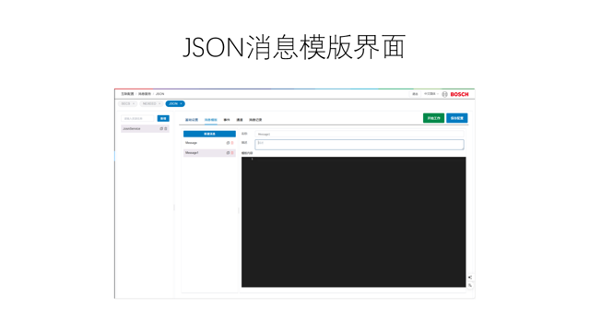
2.2 消息服务配置
SECS/GEM
NEXEED
JSON 格式
半导体行业标准协议，用于设备间通信，支持SECS-II消息格式，兼容性强。
博世内部专用通信协议，针对特定设备进行深度优化，确保高效稳定传输。
轻量级文本数据交换格式，广泛应用于Web服务，结构清晰，配置灵活易扩展。
SECS 基础设置
JSON 事件配置
JSON 消息模板
[ 配置界面示意图 ]
Notes:
除了直接连接设备，系统还提供了强大的消息服务功能，用于与外部系统或其他设备进行通信。我们支持多种协议，包括半导体行业标准的SECS/GEM，博世内部的NEXEED协议，以及通用的JSON格式。每种协议都有对应的配置界面，用于设置连接参数、事件和消息模板。

Slide 20
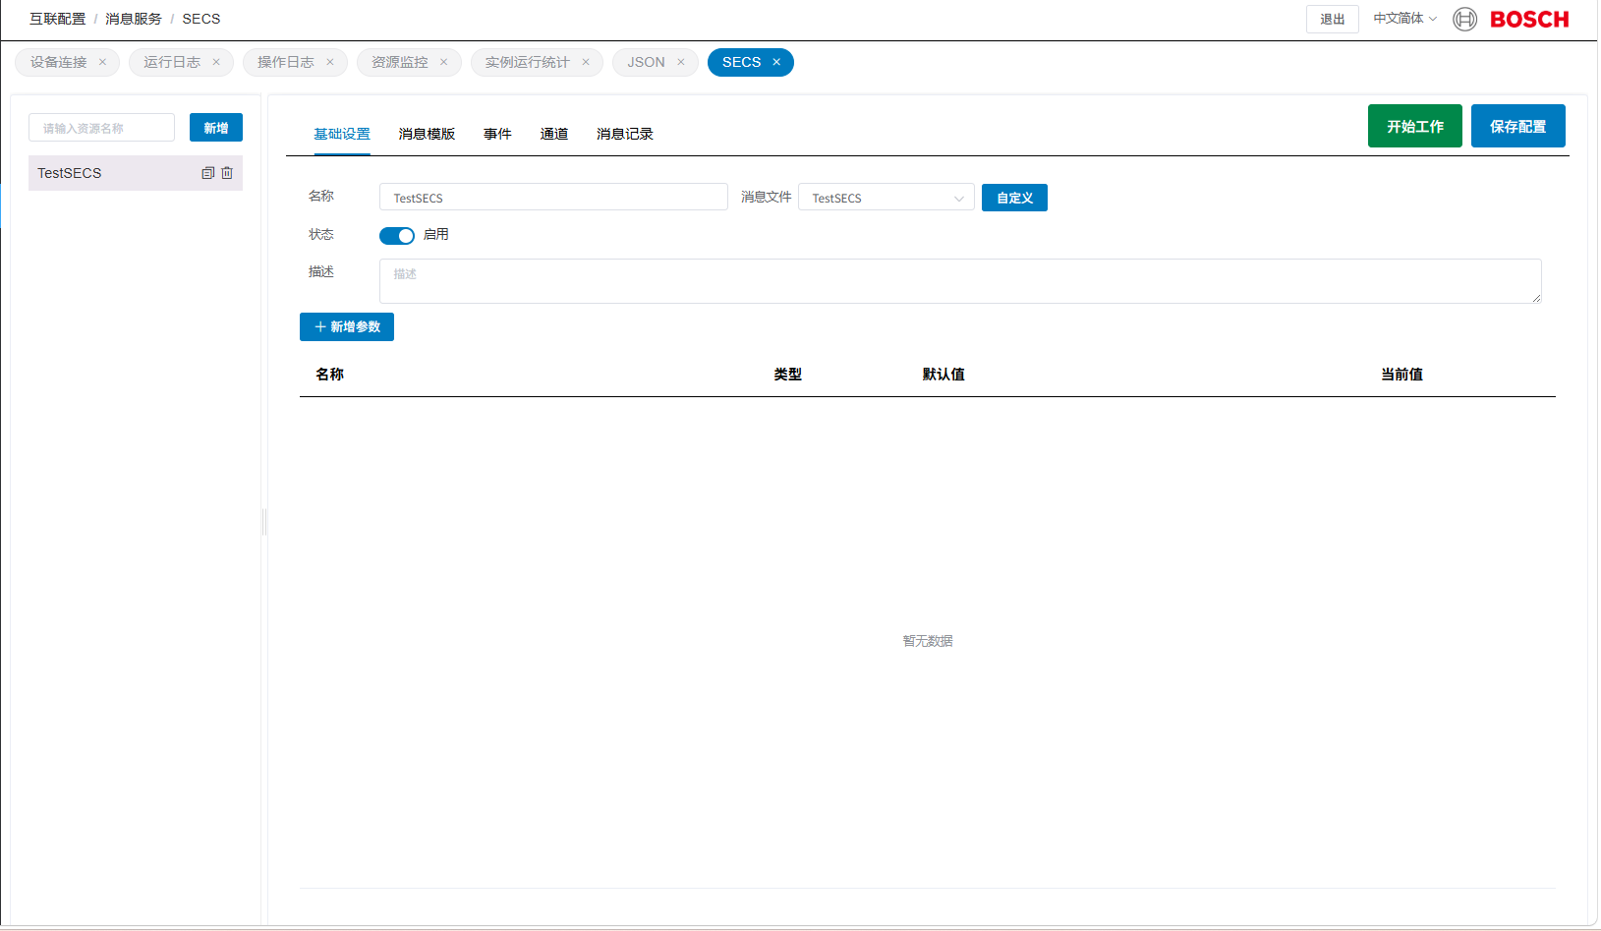

Slide 21
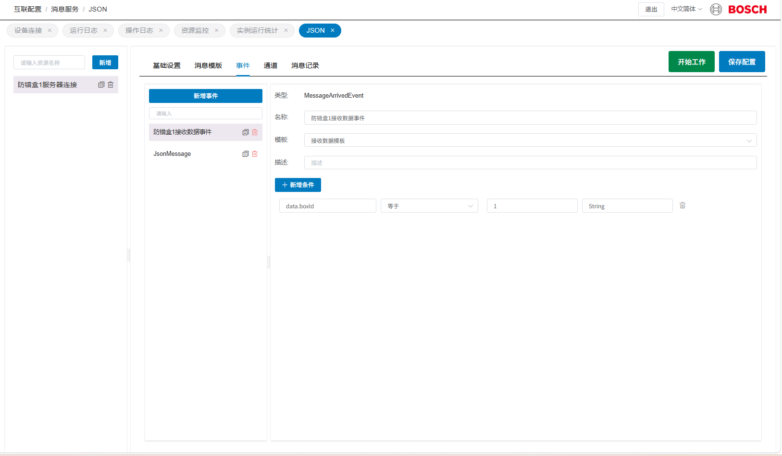

Slide 22
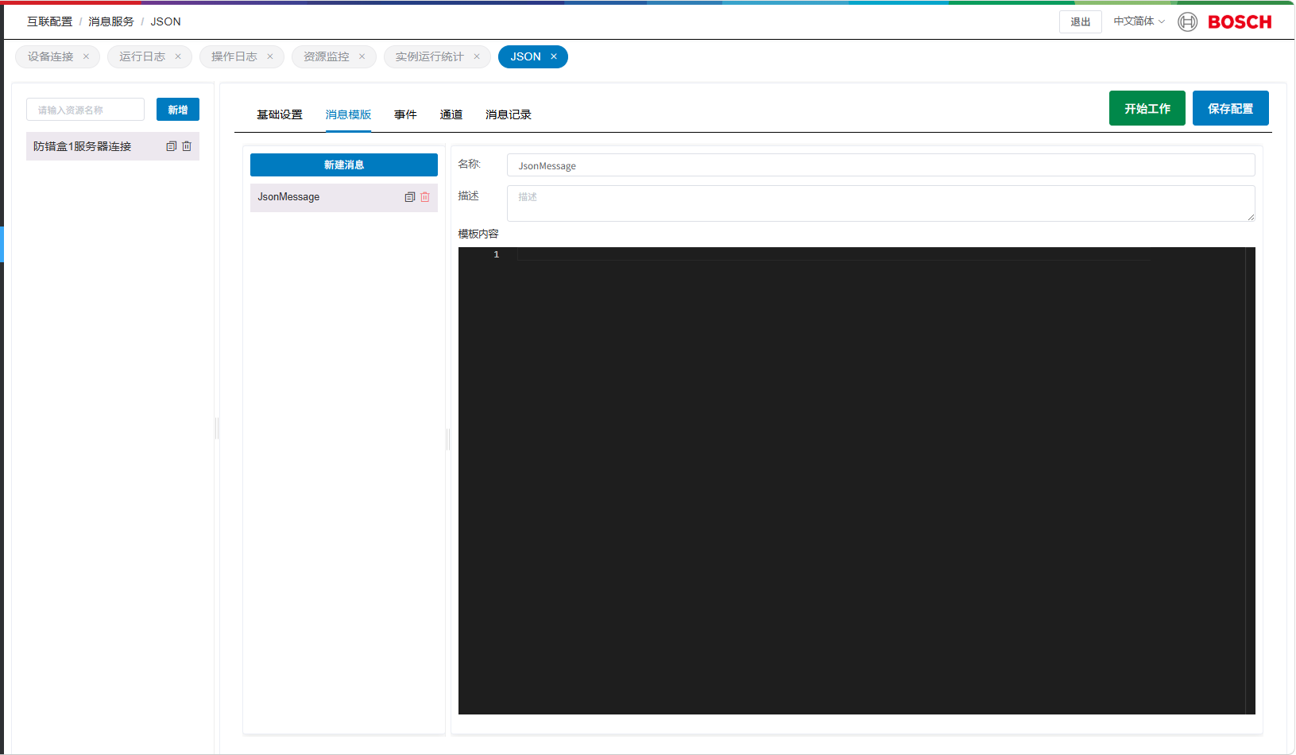

Slide 23

2.2.2 SECS协议配置详解
界面布局概览
采用三栏式交互架构：顶部集成【基础设置/消息模版/事件/通道/记录】核心标签页；左侧常驻通道实例列表，支持多设备并行管理；右侧为核心参数配置区，动态响应左侧选中项。
核心通道配置参数
基础标识：配置唯一通道名称作为实例ID；填写设备端真实IP地址与端口号建立TCP连接。
通讯保障：设定T3/T5/T6等协议超时时间阈值；配置自动重连次数与间隔，保障链路稳定性。
SECS 事件类型监听
消息模板定义与管理
基于回调机制的事件驱动：支持监听 MessageArrivedEvent(消息到达)、CommandArrivedEvent(指令触发)、SessionConnectedEvent(会话状态变更) 等关键节点。
预设标准化数据结构：可视化配置请求/响应报文格式，支持动态参数注入与脚本解析，实现复杂指令的快速下发与设备回传数据的自动解析。
Notes:
我们以SECS协议为例，详细了解一下消息服务的配置。界面主要分为几个标签页，其中“通道”配置是基础，需要设置设备的IP、端口和各种超时时间。此外，我们还可以配置各种事件，比如当收到特定消息或会话连接状态变化时触发动作。消息模板则用于定义我们要发送的消息格式。

Slide 24
03
第 3 章
工厂建模
CHAPTER
FACTORY MODELING
PROCESS MODELING
Notes:
掌握了设备互联，我们现在进入第三章：工厂建模。这一章将介绍如何将这些独立的设备和操作组合成一个完整的、自动化的业务流程。我们将学习流程管理、触发条件配置以及强大的流程编排功能。

Slide 25


第3章 工厂建模 - 学习目标
核心学习内容
本章核心目标
全面了解工厂建模的核心概述与业务价值
深刻理解工厂建模的概念，明确其在数字化生产中的作用
掌握流程列表的创建、检索与状态管理
熟练掌握业务流程的全生命周期管理（创建、修改、删除）
配置流程基础属性（名称、描述、启用/禁用）
具备根据不同业务场景，灵活配置多种触发器类型的能力
深入理解并配置初始化、事件、定时三类触发器
能独立使用流程编排画布，设计并调试自动化业务流程
通过可视化画布进行步骤编排与工艺执行器配置
Notes:
本章的学习内容包括流程的管理、基础配置、触发条件配置、流程编排以及工艺执行器管理。我们的目标是让大家理解工厂建模的核心思想，掌握创建和管理流程的方法，并能熟练使用可视化画布来设计复杂的自动化业务流程。

Slide 26
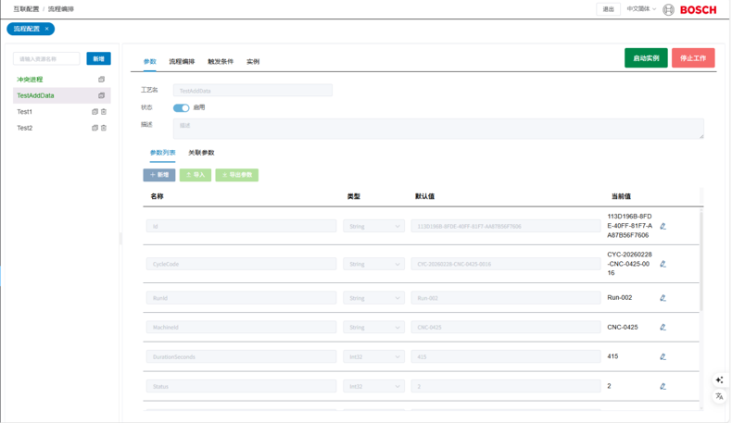





3.1.1 流程列表管理
▍ 流程状态可视化监控
运行中
流程正在执行任务
已停止
手动暂停或异常中断
已禁用
流程被归档或锁定
[ 图片留白：流程列表界面 ]
Process List Management UI
▍ 核心操作功能
流程智能检索：支持关键词实时过滤，快速定位海量流程中的目标项
快速创建流程：引导式配置触发条件、执行步骤与参数，一键生成新流程
全生命周期管理：提供编辑、复制、删除等操作，灵活维护流程状态
Notes:
和设备管理类似，流程也有一个专门的列表进行管理。我们可以通过状态指示器了解流程是运行中、已停止还是被禁用。界面提供了搜索、新增、编辑、复制和删除等核心功能，方便我们对流程进行全面的管理。

Slide 28


3.1.3 触发条件配置 ⭐
初始触发 (Start)
定时触发 (Timer)
事件触发 (Event)
说明：流程启动时自动执行 场景：初始化参数、启动环境准备
说明：按设定的时间间隔重复触发 场景：周期性数据检查、定时备份任务
说明：由指定的外部事件发生时触发 场景：设备状态变更、消息队列接收
STEP 01
STEP 02
STEP 03
STEP 04
STEP 05
STEP 06
选择触发类型
选择事件源
选定具体事件
设置触发次数
配置关联参数
保存并生效
⚙️ 初始化配置要点
⏰ 定时策略配置
📡 事件驱动逻辑
流程实例创建时立即执行。通常用于加载全局变量、建立数据库连接或初始化运行环境。
支持固定频率（如每5分钟）或CRON表达式。需注意任务执行时间，避免短间隔导致的性能压力。
基于消息订阅机制。配置时需指定事件Topic，并确保事件源与流程引擎之间的网络连通性。
Notes:
触发条件决定了流程“何时”开始。我们有三种主要的触发器类型：初始化触发，在流程启动时执行；定时触发，按照固定间隔执行；以及事件触发，由外部事件驱动。配置触发器通常遵循选择类型、选择事件源、设置参数等步骤。

Slide 29
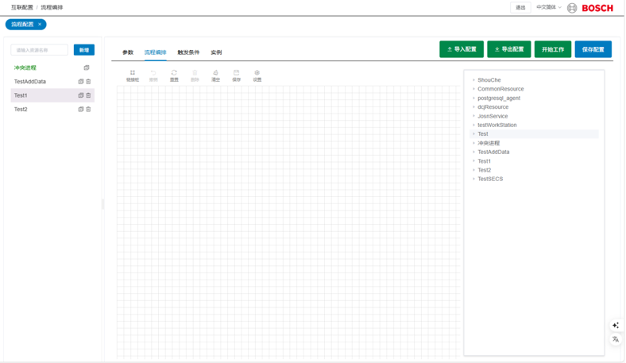
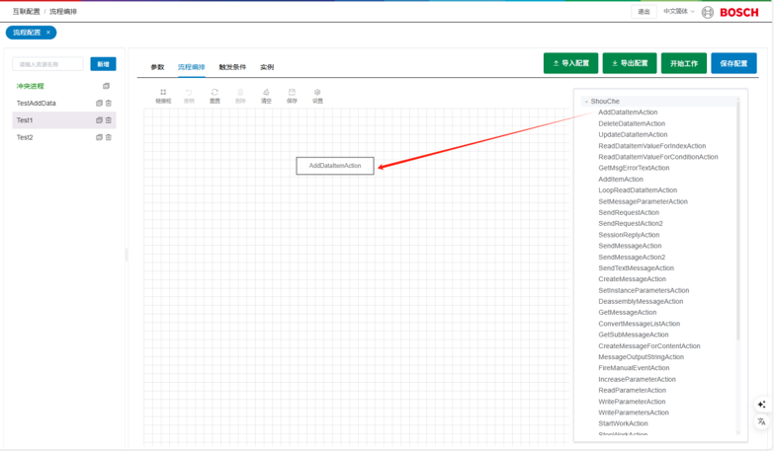



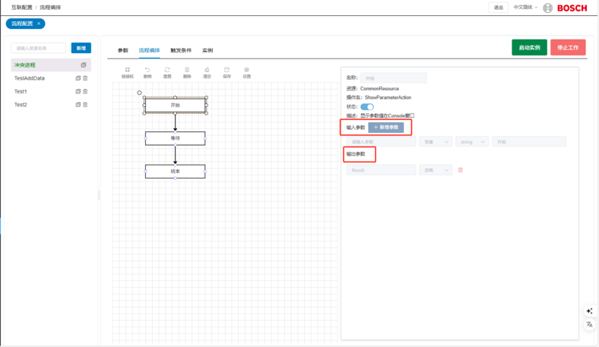


3.1.4 流程编排配置 ⭐
01. 步骤添加与编排
[ 添加步骤交互示意 ]
通过“+”号新增节点，从组件库拖拽容器、动作等组件至画布，通过连接线建立上下游依赖关系，快速搭建业务逻辑骨架。
[ 流程编排可视化画布 ]
02. 丰富的可用组件类型
容器组件 (Container) 定义流程执行范围与上下文，如CommonAgent。
动作组件 (Action) 封装具体的业务操作逻辑，如API调用、数据处理。
▎界面核心组成
左侧面板 流程列表/组件库
右侧面板 资源配置/详情
03. 灵活的参数绑定机制
顶部工具栏 撤销/保存/运行
中央画布 逻辑编排核心区
[ 参数配置面板 ]
支持直接赋值、参数引用(如${input.name})及复杂表达式计算，实现节点间动态数据流转与逻辑判断。
Notes:
流程编排是工厂建模的核心，它通过一个可视化的画布来设计流程的具体步骤。我们可以从组件库中拖拽各种组件，如动作、条件、循环等，到画布中并连接它们，形成一个完整的逻辑流。每个步骤都可以配置输入输出参数，实现复杂的数据传递和处理。

Slide 33

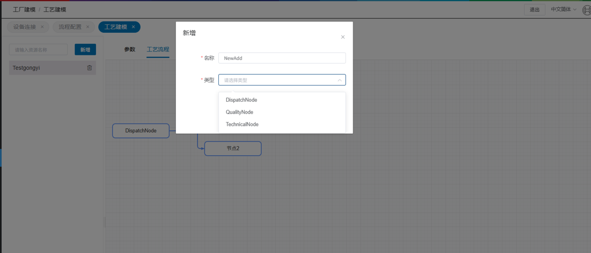
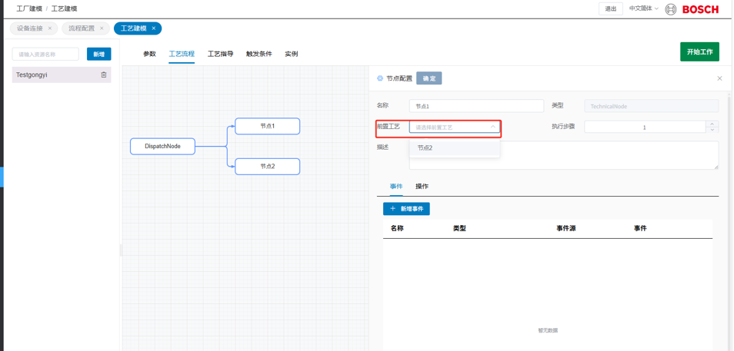
3.2 工艺执行器管理
工艺执行器总览列表
可视化展示所有已创建的执行器状态、关联流程与运行指标，支持快速检索与筛选。
新增执行器
核心功能配置
关联流程配置
📋 执行器列表状态监控
⚙️ 执行器运行参数设定
配置核心要素：自定义名称、功能描述备注、全局启用/禁用状态。
支持一个执行器关联多条标准工艺流，实现复杂的生产逻辑编排。
🔄 执行器版本迭代管理
Notes:
工艺执行器是流程的容器，它负责实际执行流程定义的步骤。我们可以创建多个工艺执行器，并为其关联不同的流程。这提供了更高的灵活性和可管理性，比如可以为不同的生产线或设备单元配置不同的工艺执行器。

Slide 36
04
CHAPTER FOUR
资源监控
RESOURCE MONITORING
Notes:
第四章，我们将学习资源监控。在这一章，我们将了解如何监控系统中各种资源的状态，查看事件统计，调用资源操作进行调试，以及直接编辑底层的XML配置。这对于系统的维护和问题排查非常重要。

Slide 37




第4章 资源监控 - 学习目标
本章学习内容
核心学习目标
资源监控概述与核心界面布局详解
深度理解资源监控的核心概念与业务作用
事件监控 - 实时查看资源事件触发统计
熟练掌握事件监控工具的使用与数据解读
操作管理 - 资源操作的查看、调用与回滚
学会调用资源操作接口进行功能调试与验证
XML配置 - 核心配置文件的可视化查看与编辑
具备独立新增资源及配置管理的实操能力
Notes:
本章的学习内容包括资源监控的界面布局、事件监控、操作管理、XML配置和新增资源功能。学完本章，大家应该能够理解资源监控的作用，掌握事件监控和操作调用的方法，并熟悉XML配置的查看与编辑，从而具备新增和管理资源的能力。

Slide 38



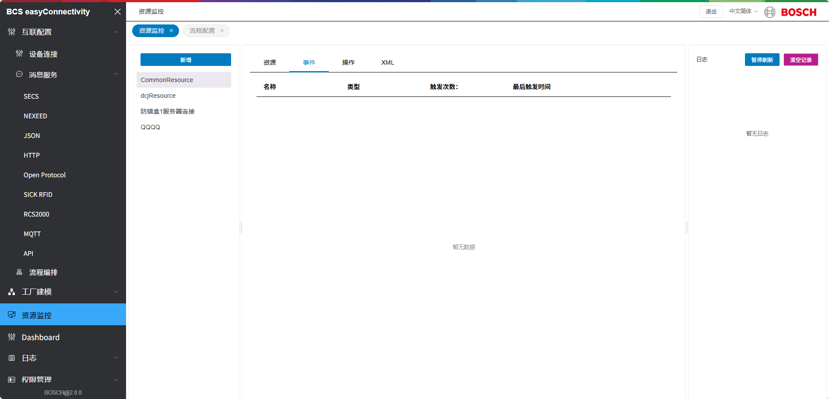




4. 资源监控功能详解
▎界面布局设计
资源列表
已配置资源概览
功能标签页
事件/操作/XML
实时日志
系统动态追踪
[ 图片留白：资源监控主界面 ]
▎核心功能特性
事件监控：统计资源事件触发频率
操作管理：调试调用资源操作接口
XML配置：可视化编辑底层配置代码
新增资源：快速添加数据库/消息服务
Notes:
资源监控界面整合了多个强大的功能。左侧是资源列表，中间是核心功能区，分为事件、操作和XML三个标签页，右侧是实时日志面板。通过这个界面，我们可以全面监控资源状态，调用操作进行调试，甚至直接编辑底层的XML配置，功能非常强大。

Slide 40
05
日志和权限管理
LOG & PERMISSION MANAGEMENT
Notes:
第五章，我们将关注系统的稳定性和安全性，学习日志和权限管理。日志功能帮助我们记录和查询系统运行情况，是排查问题的重要工具。而权限管理则确保了只有授权用户才能访问和操作系统功能。

Slide 41





第5章 日志和权限管理 - 学习目标
核心学习内容
本章达成目标
日志查询与导出
熟练掌握日志查询的过滤条件与高级搜索技巧
掌握系统运行日志的实时查询方法，以及日志文件的导出与归档操作。
深入理解“用户”与“角色”在权限系统中的逻辑关系
用户全生命周期管理
学习用户账号的创建、信息编辑、状态变更，以及基于业务需求的权限分配。
具备独立完成用户账号创建、编辑及状态管理的能力
角色与权限架构
能够根据业务场景配置合理的角色权限，遵循最小权限原则
理解角色的抽象概念，学习角色的创建、权限集配置，以及批量用户的角色分配。
Notes:
本章的学习内容包括日志查询、用户管理和角色管理。我们的目标是让大家掌握日志查询的技巧，理解用户和角色的关系，学会创建和管理用户及角色，并掌握权限配置的方法，遵循最小权限原则等最佳实践。

Slide 42

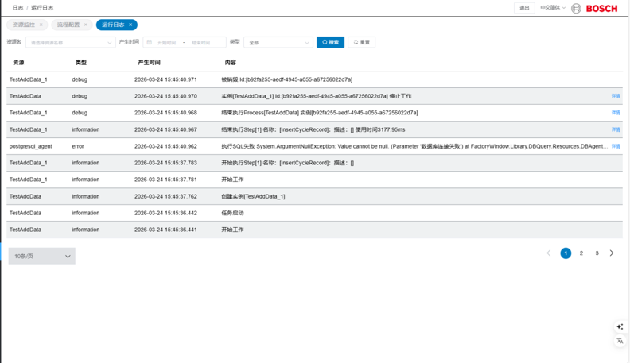





5.1 日志查询 ⭐
多维日志筛选
支持按资源实例、关键词模糊搜索及分页深度查询，快速定位目标日志片段。
[ 日志查询主界面预览 ]
DEBUG
INFO
WARN
ERROR
开发调试信息
系统运行状态
潜在异常风险
严重故障报错
结构化日志列表
包含实例名称、日志级别、时间戳、详细内容及快速操作入口，数据结构化展示。
Notes:
日志查询是系统排错的利器。我们可以通过资源、关键词等条件筛选日志。日志分为四个级别：debug、information、warning和error，分别用不同颜色标识，便于快速识别问题的严重性。每条日志都包含了详细的时间戳和描述信息。

Slide 43
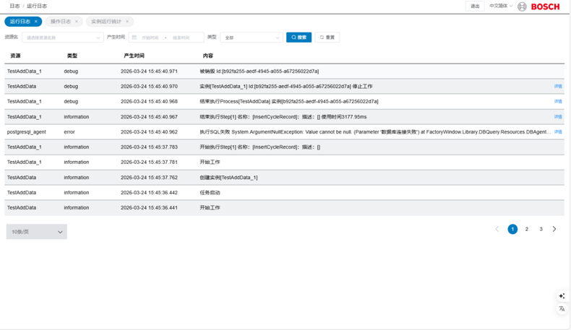

Slide 44
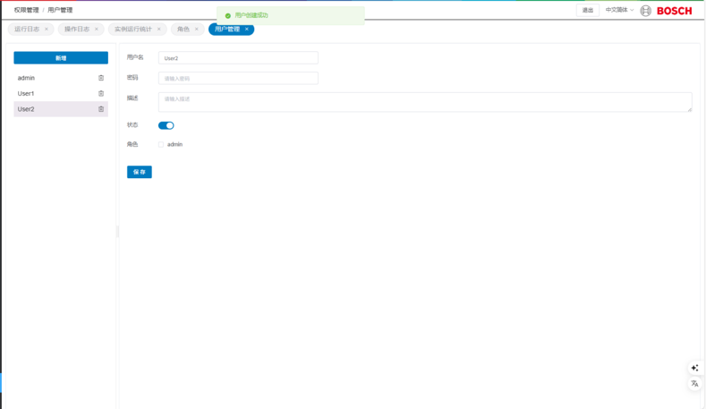
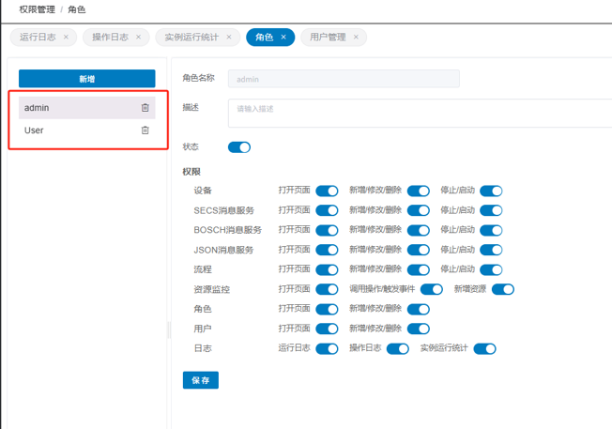





5.2-5.3 用户和角色管理
用户核心视图
角色权限映射
用户列表界面
集中展示系统内所有用户账号信息，支持按部门、状态等多维度筛选与快速检索。
角色列表界面
可视化展示角色与权限的关联关系，清晰界定不同角色的系统操作边界，便于管理。
用户全生命周期操作
RBAC 角色权限管理体系
账号创建：录入基础信息，初始化密码，为新员工分配首个职能角色。
创建角色
配置权限
分配用户
信息维护：支持修改个人信息、重置登录密码，以及根据岗位变动重新分配角色。
安全管理最佳实践：严格遵循“最小权限原则”，定期审计权限分配情况，确保所有用户仅拥有完成工作所需的必要权限。
账号注销：离职人员账号清理，支持物理删除或逻辑冻结，确保资产安全。
Notes:
权限管理遵循RBAC，即基于角色的访问控制原则。我们先创建角色，为角色配置具体的权限，然后将用户分配到不同的角色中。这样做的好处是便于管理，当员工职责变动时，只需调整其角色即可。最佳实践是遵循最小权限原则，即用户只拥有完成其工作所需的最小权限。

Slide 45



Slide 46
06
XML结构参考
STRUCTURE REFERENCE
Notes:
最后，我们来到第六章，XML结构参考。虽然系统提供了友好的图形化配置界面，但所有配置最终都以XML格式存储。了解XML的结构，有助于我们更深入地理解系统配置，甚至在需要时进行手动编辑和高级定制。

Slide 47



第6章 XML结构参考 - 学习目标
核心学习内容
本章学习目标
XML 配置概述和基础语法结构
深入理解 XML 配置文件的基本树形结构
工业设备接入的 XML 配置详解
熟练掌握设备、流程及消息服务的配置方法
业务流转流程的 XML 配置详解
熟悉各类常用 XML 元素的语义与具体用法
消息服务与事件通知的 XML 配置
能够独立编写符合标准规范的 XML 配置文件
常用核心 XML 元素与最佳实践
在实际项目中严格遵循 XML 配置的最佳实践
Notes:
在本章中，我们将学习XML配置的基础结构，以及设备、流程、消息服务等核心模块的XML配置方法。目标是让大家理解XML的基本结构，熟悉常用元素，并学会编写规范的XML配置，遵循最佳实践。

Slide 48



6.1 XML基础结构
📄 XML 文档核心层级结构
<root> &#10; <Configs> ... </Configs> <Resources> ... </Resources>&#10; <Machines> ... </Machines> <Processes> ... </Processes>
📋 核心元素功能定义
<root>：必选，包含所有配置的根容器。
<Configs>：可选，系统全局运行参数。
<Machines>：设备硬件连接配置。
<Processes>：自动化作业流程定义。
[ 图片见下图 ]
XML 配置结构可视化示意图
⚡️ 命名与编写规范 (PascalCase)
元素/属性名使用 PascalCase 命名法
禁止使用特殊符号，使用英文定义
推荐示例：<Device Name="PLC_Line01"> (清晰且唯一)
Notes:
所有配置都包含在一个根元素`<root>`中。下面包含了`<Configs>`、`<Resources>`、`<Machines>`等子元素，分别对应不同的配置模块。
在编写XML时，请严格遵循PascalCase的命名规范，确保元素名称清晰、唯一，且不包含特殊字符，这样可以极大地提高配置文件的可读性和维护性。

Slide 49
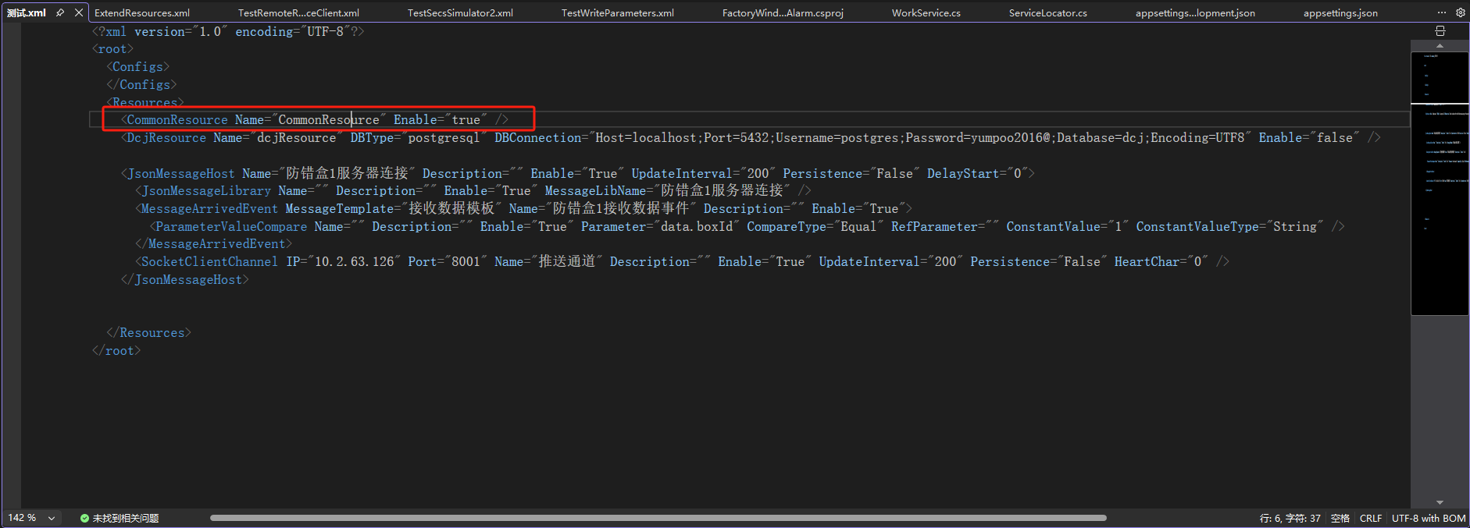

Slide 50




6.2 设备XML配置详解
设备配置结构 (Root Element)
<Machine Name="Device1" Desc="CNC机床" Enable="True"> <DataSource Type="Modbus" IP="192.168.1.100" /> <Tags>...</Tags> <Events>...</Events> </Machine>
核心属性定义 (Machine Attributes)
Name
String | 设备名称
★ 必需项
Desc
String | 设备描述
○ 非必需
Enable
Bool | 是否启用
默认: True
Type
String | 连接协议
★ 必需项
[设备XML配置完整示例]
展示配置文件的层级结构与逻辑关系
数据点配置示例 (Tag Definition)
<Tag Name="Pressure_01" Address="40001" DataType="Int16" Unit="MPa" Description="液压站压力监测" />
Notes:
这是一个设备配置的XML示例。``元素代表一个设备，它包含了``、``和``等子元素，分别对应数据源、标签和事件的配置。在属性定义中，`Name`和`Type`是必须配置的项，而`Description`和`Enable`则是可选的，其中`Enable`默认为True。最后，每个具体的数据点（Tag）也通过``元素进行定义，我们需要在配置中明确它的名称、寄存器地址、数据类型等关键信息，这样系统才能正确地采集和解析设备数据。

Slide 51
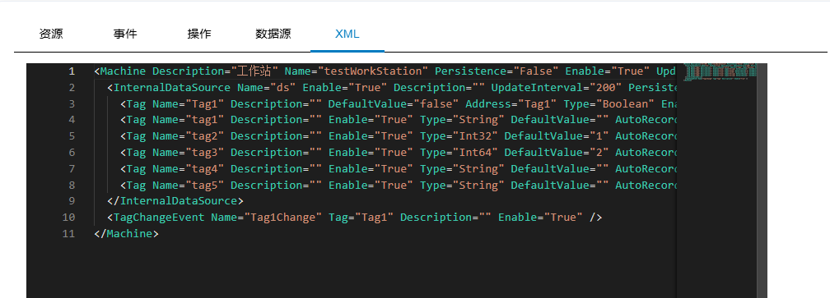

Slide 52
6.3 流程XML配置详解
▍ 流程配置结构 (Root Element)
<Process Name="Process1" Desc="流程描述" Enable="True"> <Parameters>...</Parameters> <Triggers>...</Triggers> <Steps>...</Steps> </Process>
▍ 触发器类型 (Trigger Types)
<Trigger Type="InitialTrigger" /> <Trigger Type="TimerTrigger" Interval="60" /> <Trigger Type="EventTrigger" Source="Res1" EventName="MsgEvent" />
▍ 步骤执行单元 (Step Configuration)
<Step Index="1" Name="Step1"> <Container>Res</Container> <Action>Act</Action> <InParam.../> </Step>
Notes:
流程的XML配置结构也类似，<Process>元素包含了<Parameters>、<Triggers>和<Steps>。这里展示了不同类型触发器的配置方式，以及一个具体步骤的配置，包括它的索引、名称、执行的容器和动作，以及输入参数。

Slide 53
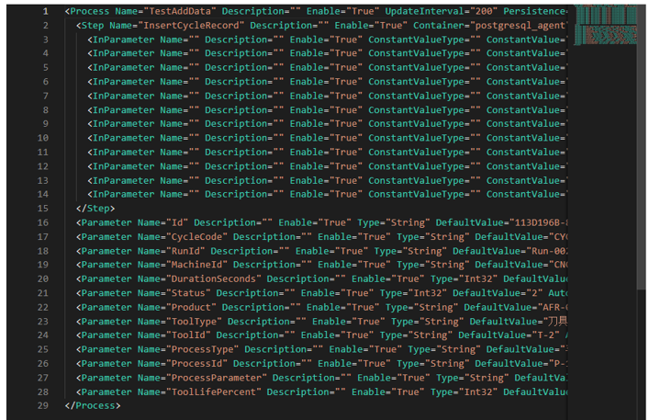

Slide 54





📚 课程总结
核心知识点回顾
重点提示 & 后续规划
01 / 快速入门
04 / 资源监控
🎉 恭喜完成系统培训！
系统登录、界面导航、创建设备、创建流程基础
实时事件监控、操作日志管理、XML配置项、新增资源
您已掌握 FactoryWindow 系统的核心架构与基础操作，迈出了智能化工厂管理的第一步。
02 / 互联配置
05 / 日志与权限
💡 核心知识点速记
设备管理、数据源配置、事件订阅、消息服务集成
多维度日志查询、RBAC用户角色管理、权限分配
牢记设备创建三步骤、流程配置四大标签页；掌握三种触发器、四种数据源类型及日志分级标准。
03 / 工厂建模
06 / XML结构参考
📖 下一步进阶计划
流程管理、触发器机制、可视化编排、工艺执行器
系统基础XML、设备定义XML、复杂流程XML结构
建议进行真实场景的实践操作，深入研究高级配置，并尝试利用系统日志进行常见问题排查。
Notes:
到这里，我们FactoryWindow系统的完整培训就全部结束了。我们一起回顾了六大章节的核心知识点，从快速入门到XML配置。希望大家记住这些核心要点，并在后续的实践中不断巩固。理论学习只是第一步，真正的掌握来自于动手操作。恭喜大家完成本次培训，祝愿大家在未来的工作中取得更大的成功！

